Slide 1
Про викладання інформатики у 2018/2019 н.р.
О.Сологуб,
методист НМЦ викладання інформатики, ІКТ і ДН ХОІППО

Slide 2
Навчальні програми
Класи(рівні) | Рік затвердження програми | Посилання
Основна школа (5-9 класи)
5-7 | 2017 | https://mon.gov.ua/storage/app/media/zagalna%20serednya/programy-5-9-klas/onovlennya-12-2017/8-informatika.docx
8-9 | 2015 | https://mon.gov.ua/storage/app/media/zagalna%20serednya/programy-5-9-klas/onovlennya-12-2017/programa-informatika-5-9-traven-2015.pdf
Поглиблене вивчення інформатики
8-9 | 2016 | https://mon.gov.ua/storage/app/media/zagalna%20serednya/programy-5-9-klas/informatika.pdf

Slide 3
Навчальні програми
Класи(рівні) | Рік затвердження програми | Посилання
Старша школа (10 клас)
Рівень стандарту | 2018 | https://mon.gov.ua/storage/app/media/zagalna%20serednya/programy-10-11-klas/2018-2019/informatika-standart-10-11.docx
Профільний рівень |  | https://mon.gov.ua/storage/app/media/zagalna%20serednya/programy-10-11-klas/2018-2019/01/10-11-profilniy-riven.docx

Slide 4
Навчальні програми
Класи(рівні) | Рік затвердж. програми | Посилання
Старша школа (11 клас)
Рівень стандарту | 2017 | https://mon.gov.ua/storage/app/media/zagalna%20serednya/programy-10-11-klas/1-informatika-standart-10-11-final.doc
Академічний рівень |  | https://mon.gov.ua/storage/app/media/zagalna%20serednya/programy-10-11-klas/inf-ak.pdf
Поглиблене вивчення |  | https://mon.gov.ua/storage/app/media/zagalna%20serednya/programy-10-11-klas/inf-pogl.pdf
Профільний рівень |  | https://mon.gov.ua/storage/app/media/zagalna%20serednya/programy-10-11-klas/prof-riven.pdf

Slide 5
Основна школа
Для 5 і 6 класів залишаються чинними методичні рекомендації 2017/2018 року.
Для 8 класів – рекомендації 2016/2017 року.

Slide 6
Основна школа
У 2018/2019 навчальному році за програмою з інформатики, призначеною для учнів, що вивчали інформатику у 2–4 класах, вперше вчитимуться учні 7 класів.
Теми:
«Служби Інтернету»,
«Опрацювання табличних даних»
«Алгоритми та програми»

Slide 7
Основна школа
Під час опанування сервісом «електронна пошта» рекомендується використовувати вітчизняні безкоштовні сервіси, що дають можливість реєструвати поштові скриньки особам віком від 13 років або молодшим, враховуючи Указ Президента України від 15 травня 2017 року № 133/2017 «Про рішення Ради національної безпеки і оборони України від 28 квітня 2017 року "Про застосування персональних спеціальних економічних та інших обмежувальних заходів (санкцій)"»

Slide 8
Основна школа
Діяльнісна складова компетентностей «Служби Інтернету» поповнена вмінням працювати в команді та організовувати спільну роботу в онлайн-середовищах, а ціннісна складова — «Усвідомлює цінність персонального освітньо-комунікаційного середовища для навчання та саморозвитку». Йдеться про використання хмарних сервісів, таких як Google Docs або інших, оптимальною формою роботи є виконання колективного проекту з використанням технологій, опанованих у 5-6 класах.

Slide 9
Основна школа
Тему «Опрацювання табличних даних» розміщено перед темою «Алгоритми та програми», оскільки табличний процесор є засобом пропедевтики і застосування алгоритмічного мислення, а також засобом комп’ютерного моделювання.

Slide 10
Основна школа
Робота з даними в окремих клітинках: проектуання і застосування моделі економічного, фізичного чи біологічного процесу, розв’язування математичних задач

Slide 11
Основна школа
функція IF – аналог умовного оператора
клітинки – аналоги змінних
адреси клітинок – аналоги імен змінних (можна також надавати клітинкам змістовні імена)
вміст клітинок – аналог значень змінних
типи даних в ЕТ - типи даних у програмуванні
логічні функції дають змогу будувати складені логічні вирази
рядок чи стовпець ЕТ - приклад одновимірного масиву

Slide 12
Основна школа
Задачі на обробку рядів даних пов’язані з алгоритмічною конструкцією повторення , яка моделюється копіюванням в електронній таблиці деякої формули в діапазон. Найважливіший випадок – копіювання рекурентної формули, наприклад, формули для обчислення ряду чисел Фібоначчі або факторіалу

Slide 13
Основна школа
Задачі на сортування, фільтрацію, обчислення проміжних підсумків, функції для роботи з базами даних (8 клас) - пропедевтика реляційних баз даних (10 клас):
електронна таблиця - аналог однотабличної реляційної БД
рядки таблиці – це записи
стовпці – поля, що містять значення параметрів об’єктів.

Slide 14
Основна школа
У 9 класі завершується вивчення курсу інформатики в основній школі. Тому значну увагу слід приділяти узагальненню й повторенню матеріалу, повноцінному й цілісному формуванню ІТ-компетентностей.

Slide 15
Старша школа
Матеріали щодо викладання інформатики у 10 класі, а також орієнтовне календарно-тематичне планування за навчальною програмою вибірково-обов’язкового предмета «Інформатика» для учнів 10-11 класів закладів загальної середньої освіти (рівень стандарту, інваріантний модуль, 35 годин); розробки двох перших уроків з інформатики для 5 класу (Олена Яблонська) та двох перших уроків базового модуля для учнів 10-11 класів (рівень стандарт) (Зоя Слободян) надруковано у газеті “Майбуття” (травень-червень, 2018, №№10-12 (587-589), стор.44-53 (сайт “Вісник Хмельницького ОІППО http://visnyk.hoippo.km.ua/maibutia/3535-traven-xthdtym-2018-10-12-587-589.html).

Slide 16
Варіанти компонування обов’язково-вибіркових курсів
Варіант | 10 клас | 11 клас
1 | 2 | 1
2 | 1 | 2
3 | 3 | 0
4 | 0 | 3
5 | 1,5 | 1,5

Slide 17
Старша школа
Збірник орієнтовного календарно-тематичного планування вибіркових модулів за навчальною програмою вибірково-обов’язкового предмету інформатика для учнів 10-11 класів загальноосвітніх навчальних закладів (рівень стандарту)
Назва модуля | Автори
Модуль 1. Графічний дизайн (35 год.) | Кравчук Г.Т., вчитель математики та інформатики спеціалізованої загальноосвітньої школи І-ІІІ ступенів № 8 м. Хмельницького
Модуль 1. Графічний дизайн (35 год.) | Ніколаєва І.Л, вчитель інформатики Дунаєвецької ЗОШ І-ІІІ ст.№2 Гуменюк О.В., вчитель інформатики Дунаєвецької ЗОШ І-ІІІ ст.№3
Модуль 2. Комп’ютерна анімація (35 год.) | Слободян З.О., вчитель інформатики Ярмолинецької ЗОШ І-ІІІ ступенів №2
Модуль 4. Математичні основи інформатики (35 год.) | Задворний О.К., вчитель інформатики Ізяславського НВК “ЗОШ І-ІІІ ст.№5 ім.О.П.Онищука, гімназія”
Модуль 6. Веб-технології (35 год) | Гульчак І.В. вчитель інформатики Ізяславського НВК №2
Кравчук Г.Т.,
вчитель математики та інформатики спеціалізованої загальноосвітньої школи І-ІІІ ступенів № 8 м. Хмельницького

Slide 18
Старша школа
Збірник орієнтовного календарно-тематичного планування вибіркових модулів за навчальною програмою вибірково-обов’язкового предмету інформатика для учнів 10-11 класів загальноосвітніх навчальних закладів (рівень стандарту)
Назва модуля | Автори
Модуль 7. Основи електронного документообігу (17 год.) | Лисий С.М., вчитель інформатики Охрімовецького НВК Віньковецького району, Грабець Л.Г., вчитель інформатики Зіньківського НВК Віньковецького району
Модуль 8. Бази даних (35 год) | Колеснік І. М., методист відділу освіти Деражнянської ДРА, вчитель математики та інформатики Деражнянської ЗОШ І-ІІІ ступенів №3 імені Героя України Івана Зубкова Лоран Н. Б., вчитель математики та інформатики Деражнянської ЗОШ І-ІІІ ступенів №3 імені Героя України Івана Зубкова
Модуль 8. Бази даних (35 год) | Ніщук Н.І., вчитель інформатики Пліщинської ЗОШ І-ІІІ ступенів, Власюк Л.А., вчитель інформатики Плесеньської ЗОШ І-ІІІ ступенів
Модуль 9. Формальна логіка (35 год.) | Кухарчук Л.Б., вчитель інформатики Шатавського НВК
Модуль 10. Креативне програмування (35 год.) | Хільчук В.М., методист відділу освіти, молоді та спорту Красилівської міської ради
Кравчук Г.Т.,
вчитель математики та інформатики спеціалізованої загальноосвітньої школи І-ІІІ ступенів № 8 м. Хмельницького

Slide 19
Старша школа
Робота у секціях триває за посиланням https://docs.google.com/spreadsheets/d/12VC7gSRhR2M0GXxlstQuiMNpgF_wUJH0ECl6iPuu0pA/edit?usp=sharing

Slide 20
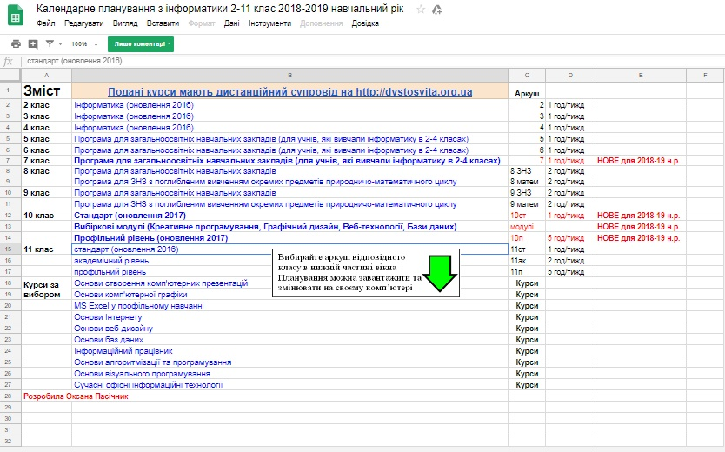
Старша школа
Досвід колег: календарно-тематичне планування від Оксани Пасічник, вчительки НВК "Школа-гімназія "Сихівська" Львівської області

Slide 21
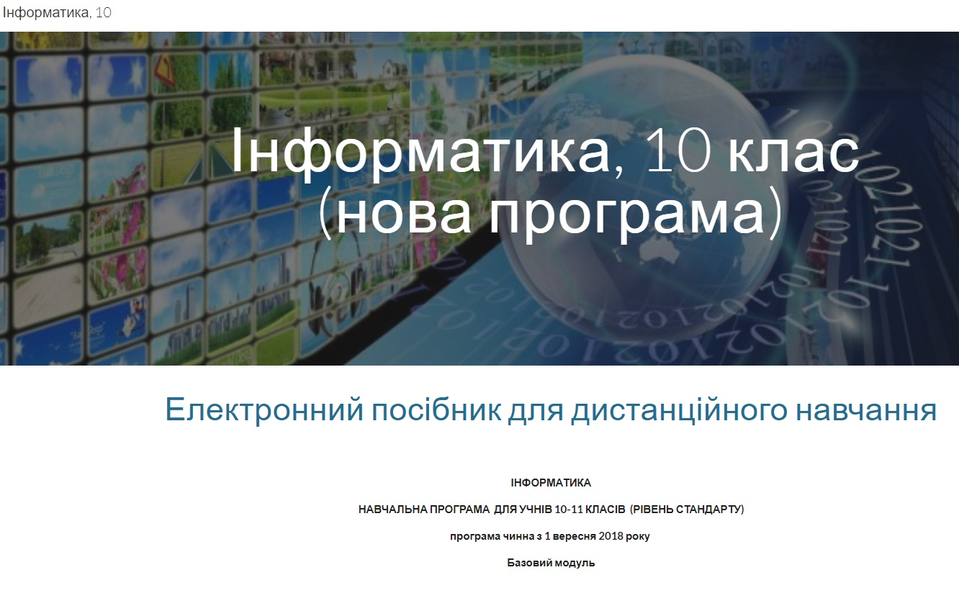
Старша школа
Сайт Кравчук Галини Тимофіївни, вчительки математики та інформатики спеціалізованої загальноосвітньої школи І-ІІІ ступенів № 8 м. Хмельницького

Slide 22
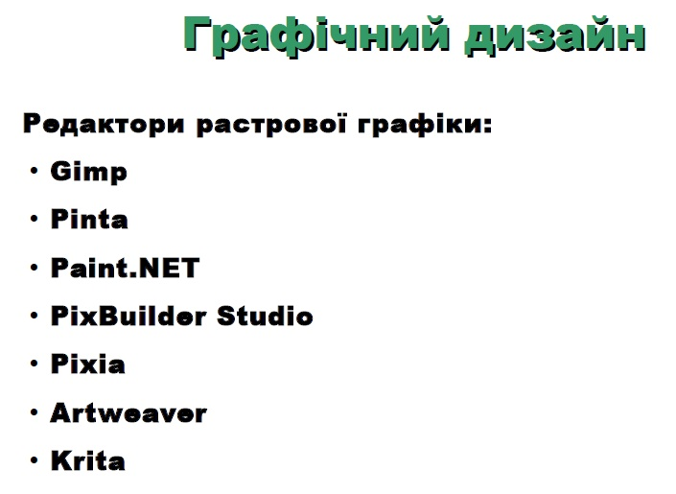
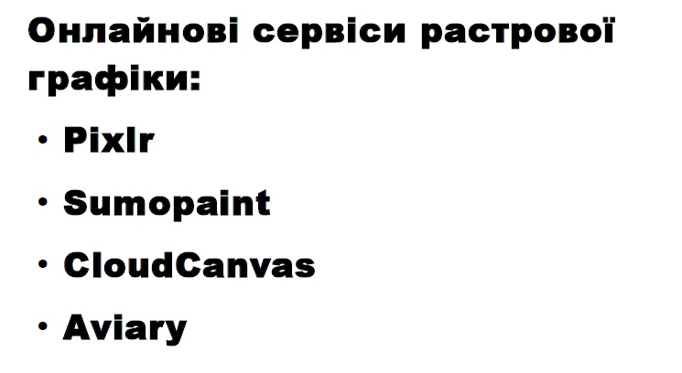
Ресурси, рекомендовані до вибіркових модулів, від авторів програми з інформатики 10-11 (рівень стандарт) (під кер.Громка Г.Ю.)
Старша школа

Slide 23
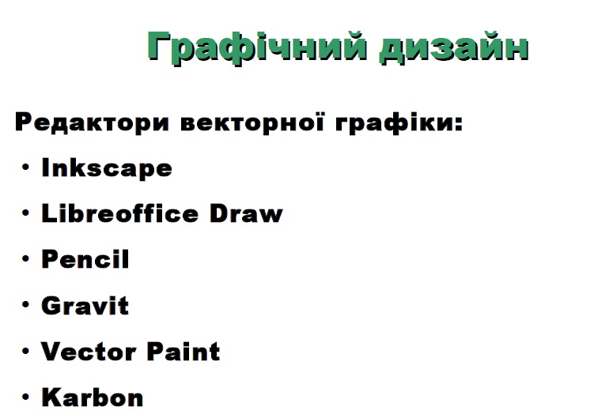
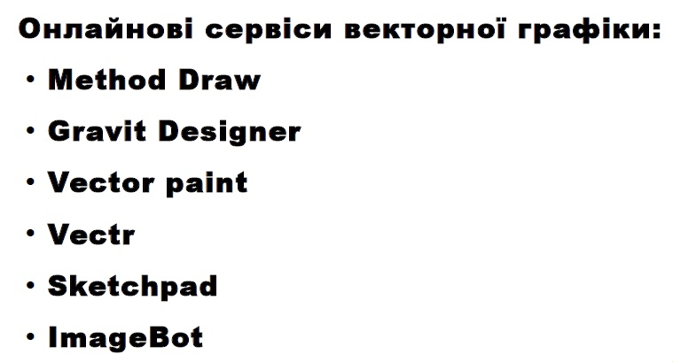
Ресурси, рекомендовані до вибіркових модулів, від авторів програми
Старша школа

Slide 24
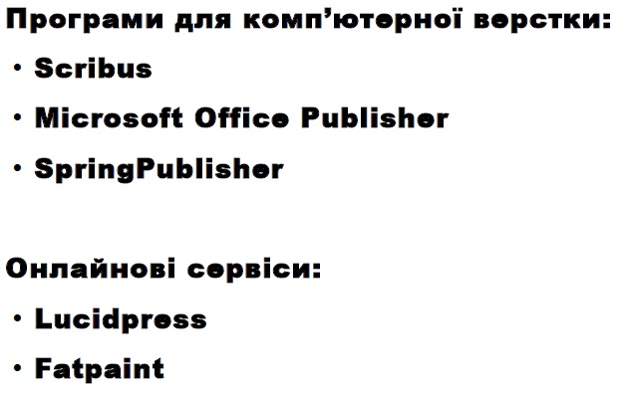
Ресурси, рекомендовані до вибіркових модулів, від авторів програми
Старша школа

Slide 25
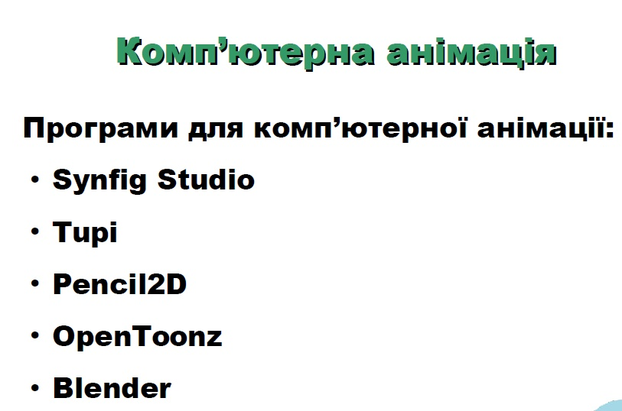
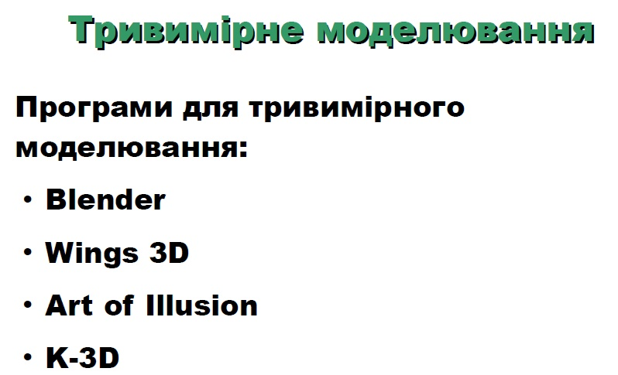
Ресурси, рекомендовані до вибіркових модулів, від авторів програми
Старша школа

Slide 26
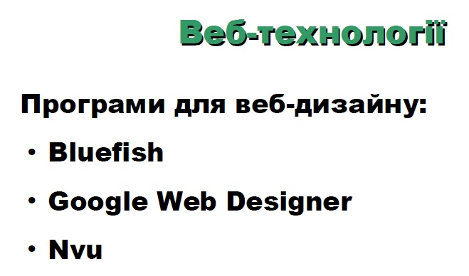
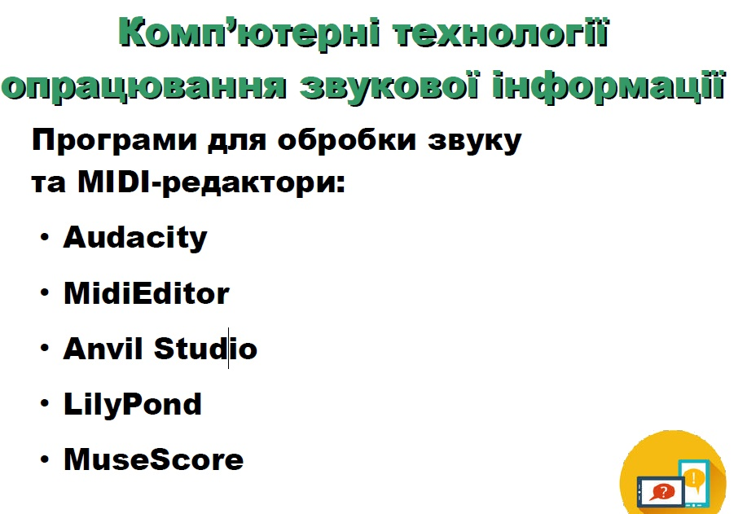
Ресурси, рекомендовані до вибіркових модулів, від авторів програми
Старша школа

Slide 27
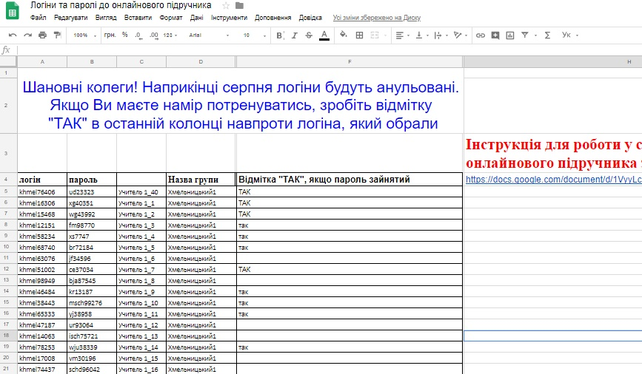
Про роботу в онлайновому підручнику з інформатики на сайті itknyga.com.ua (І.О. Завадський, О.П. Казанцева, О.В. Коршунова, Н.М. Манько,
Л.В. Палюшок, О.В. Дудик, З.Р. Стасюк)
Логіни, паролі та інструкція для роботи з онлайновим підручником

Slide 28
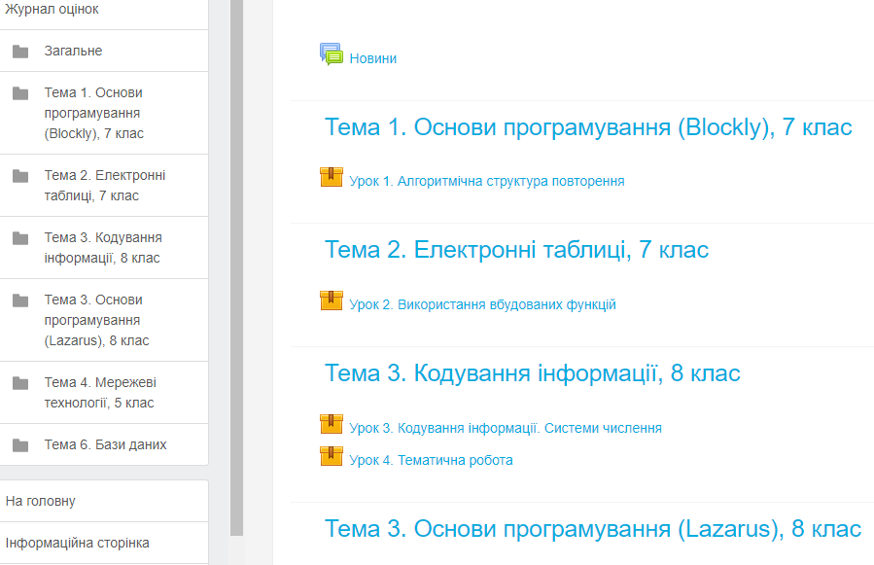
Про роботу в онлайновому підручнику з інформатики на сайті itknyga.com.ua

Slide 29
Рекомендуємо роботи вчителів, поданих на обласну педагогічну виставку «Освіта Хмельниччини на шляхах реформування» (всього було одано 24 роботи)
Район/ місто | П.І.Б. | Назва матеріалу
Віньковецький | Творча група вчителів інформатики "Навігатор" керівник Слободян О.М., Лисий С.М., Атаманюк Л.О., Гвоздовський І.М., Грабець Л.Г., Яворська М.А., Яковишина А.В., Касьянов В.В., Ткач В.П. | Уроки інформатики для 6 класу на компетентнісній основі. Методичний посібник.
Деражнянський | Творча група вчителів інформатики (керівник Мазур Віталій Миколайович) | Посібник "Інформатика 9 клас". Вправи, практичні роботи, контроль знань
Кам'янець-Подільський район | Балаць Віталій Михайлович | Формування пізнавальної активності обдарованих учнів засобами ігрових технологій
Теофіпольський район | Пилипчук Олександр Павлович | Підручник "Інформатика. 9 клас" (співавтор)
Шепетівський район | Бондар Ірина Миколаївна | Технології Web 2.0 та інтернет-сервіси, їх роль та місце в сучасному уроці інформатики Посібник для вчителя
м. Кам'янець-Подільський | Гладун Олена Олександрівна | Програмуємо з SCRATCH (електронний посібник)
м. Кам'янець-Подільський | Волосяцький Олександр Анатолійович, Кирик Андрій Миколайович | Якщо зрозуміло, то просто (відео-уроки по роботі та використанню табличного процесора Exsel 2016)
м. Кам'янець-Подільський | Семенишена Наталія Анатоліївна | Формування інформаційної компетентності на уроках інформатики в умовах креативного освітнього простору (методичний посібник)
м. Старокостянтинів | Стецюк Ірина Михайлівна, Якотюк Оксана Василівна | Інтегроване середовище "Інформатика-6"
м. Старокостянтинів | Якимчук Лариса Миколаївна | Учитись потрібно весело (Збірник дидактичних ігор, конкурсів, вікторин)
м. Старокостянтинів | Гриб Гаяне Анатоліївна | Розв'язки олімпіадних задач IV етапу Всеукраїнської олімпіади з інформаційних технологій. Word
м. Старокостянтинів | Гриб Гаяне Анатоліївна | Авторські розв'язки олімпіадних задач з інформаційних технологій. Електронний збірник.

Slide 30
Методичні рекомендації та кадендарне планування вибіркових модулів очікуйте у наступних номерах газети «Майбуття» на сайті вісника Хмельницького ОІППО http://visnyk.hoippo.km.ua/maibutia

Slide 31
  Організація сучасного уроку інформатики
Важливий чинник розвитку ключових компетентностей - інтегрованість змісту уроку:
проблемну орієнтованість пропонованих на уроках завдань, що стимулює дискусію, обговорення, пошук різних джерел інформації, зіткнення думок і переконань;
пов’язаність змісту уроку з реальним життям;
практичну значущість інформації, що має знаходити підтвердження через реальні факти та в змодельованих на уроці ситуаціях.

Slide 32
  Організація сучасного уроку інформатики
Для розвитку ключових компетентностей необхідно використовувати:
інтерактивні форми та методи роботи;
кооперативне навчання;
рольові та ділові ігри;
проектні технології;
методи змішаного навчання, які поєднують у собі традиційне й дистанційне навчання;
звернення до досвіду учнів;
відповідні форми оцінювання, а саме: самооцінювання, яке формує здатність до самоаналізу, спостережливість за собою, вміння бачити та визнавати перед собою власні помилки; взаємооцінювання, що виховує відкритість до критики з боку інших, здатність відокремлювати об’єкт від суб’єкта оцінювання, вміння слухати, аналізувати й порівнювати.

Slide 33
  Організація сучасного уроку інформатики
Програма не обмежує самостійність та творчу ініціативу вчителя, не встановлює кількість годин та порядок вивчення тем у рамках навчального року, а лише вказує на очікувані результати навчання та зміст навчального матеріалу, вивчення якого є об’єктом тематичного оцінювання

Slide 34
  Організація сучасного уроку інформатики
За необхідності вчитель може змінювати порядок вивчення тем, не порушуючи змістових та логічних зв’язків між ними та враховуючи, що на вивчення змістової лінії «Алгоритми та програми» має приділятися не менше 40% загального навчального часу у 5-8 класах і не менше 30% навчального часу в 9 класі

Slide 35
  Організація сучасного уроку інформатики
хоча з програми вилучені розділи узагальнення та повторення матеріалу, а також резервні години, учитель може передбачити необхідний, на його думку, час для повторення як на початку так і наприкінці навчального року або півріччя

Slide 36
  Організація сучасного уроку інформатики
Усі уроки курсу інформатики передбачають практичну роботу учнів за комп’ютером. У практичних завданнях слід передбачати використання актуального для учнів змістового матеріалу й завдань з інших предметних областей.

Slide 37
  Організація сучасного уроку інформатики
Проектну діяльність та розв’язування компетентнісних задач у програмі інформатики можна застосовувати під час вивчення різних тем. Проектні завдання в курсі інформатики виконуються у невеликих групах, а компетентнісні завдання — індивідуально. Результат - закінчений інформаційний продукт

Slide 38
  Організація сучасного уроку інформатики
Компетентнісно-орієнтовані завдання у своєму змісті містять:
Мотивацію (стимул) і відповідає на запитання «з якою метою треба це робити?»
Формулювання завдання – відповідає на запитання «що саме треба зробити?». Учень має чітко визначити для себе суть завдання: відповісти на запитання, систематизувати початкові дані, підібрати необхідні інформаційні ресурси та програмні засоби, оцінити доцільність їх використання тощо
Інформацію (додаткову), необхідну для розв’язання задачі. Ця частина відповідає на запитання «чому?»
Перевірку (критерії) – результат виконання – відповідає на запитання «що, в якій формі треба зазначити?»

Slide 39
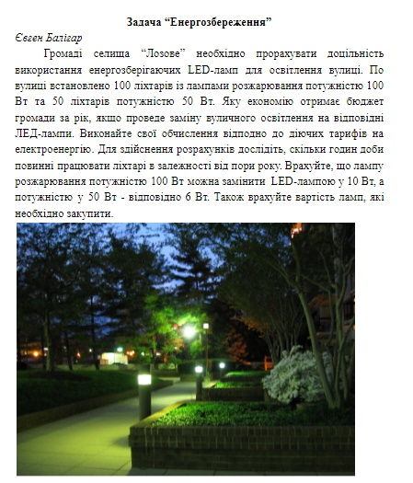
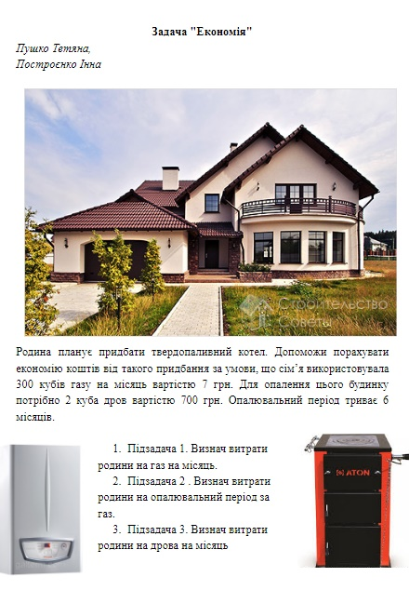
Компетентнісні задачі з інформатики для учнів 7 класу з використанням табличного процесору (автори - слухачі курсів підвищення кваліфікації вчителів інформатики). Збірка задач буде поновлюватись.

Slide 40
  Оцінювання навчальних досягнень учнів
оцінювання предметних знань, умінь і навичок
оцінювання компетентностей, зокрема готовності і здатності учнів застосовувати здобуті знання і сформовані навички у своїй практичній діяльності
  При оцінюванні навчально-пізнавальної діяльності учнів варто збалансовано оцінювати всі три компоненти, що відповідають складникам компетентності: діяльнісний (діяльність/уміння), знаннєвий (знання), ціннісний (ставлення).

Slide 41
  Оцінювання навчальних досягнень учнів
Протягом вивчення теми мають проводитися оцінювані практичні роботи, результати яких мають враховуватися під час виставлення тематичної оцінки

Slide 42
  Оцінювання навчальних досягнень учнів
Формами оцінювання в інформатиці можуть бути:
виконання завдань практичного змісту;
контрольна робота;
тестування за допомогою програмних засобів або онлайнових сервісів;
врахування особистих досягнень в опануванні інформаційних технологій;
співбесіда (інтерв’ю), як доповнення до тестування або практичної роботи;
взаємоконтроль учнів у парах або групах та самооцінка.

Slide 43
  Організація діяльності на уроках інформатики
Обладнання навчального приміщення (класу, кабінету) має відповідати вимогам (технічним, педагогічним тощо) Положення про кабінет інформатики та інформаційно-комунікаційних технологій навчання загальноосвітніх навчальних закладів, Типового переліку комп’ютерного обладнання для закладів дошкільної, середньої та професійної освіти (наказ МОН від 2 листопада 2017 року № 1440).

Slide 44
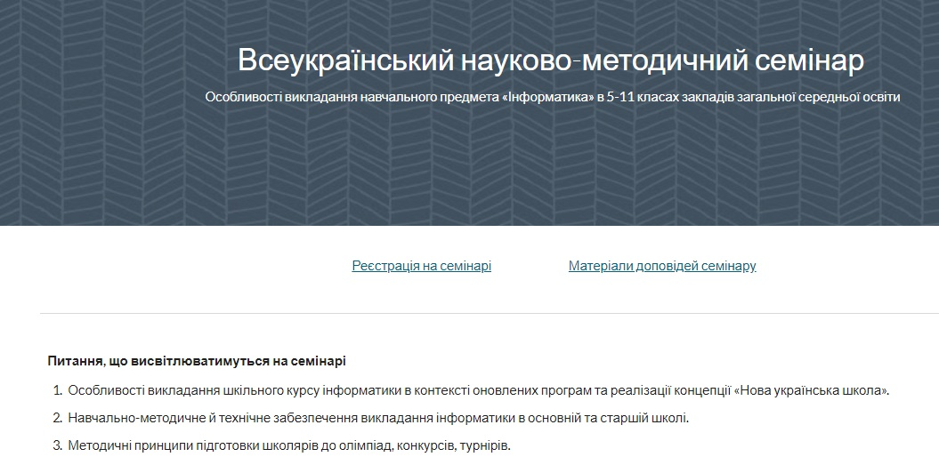
Матеріали Всеукраїнського науково-методичного семінару «Особливості викладання навчального предмета «Інформатика» в 5-11 класах закладів загальної середньої освіти», м.Київ, 21 червня 2018 р. – на сайті семінару https://sites.google.com/view/metodinfo

Slide 45
Дякую за увагу!

